Slide 1

Dive Against Debris®
조사 레슨 가이드
스쿠버 다이버들을 위한
수중 해양 쓰레기 조사
이 작업은 Creative Commons Attribution-NonCommercial-NoDerivs 3.0 Unported License 하에 승인이 되어 있습니다.
라이센스 사본을 보시려면 http://creativecommons.org/licenses/by-nc-nd/3.0/을 방문해 주십시오,
09/2015 버전 2.4K

Slide 2
다음을 논의할 것입니다 . . .
섹션 1: 해양 쓰레기의 골치 아픈 문제들
해양 쓰레기 문제와 어떻게 다이버들이 이를 도울 수 있을까
이미 피해는 막대하다
이 해양 쓰레기들은 뭐야?
어디서 왔을까?
이 골치 아픈 문제, 우리가 해결 할 수 있을까?
Dive Against Debris® – 변화를 위한 다이브
다이버들만을 위해
섹션 1
해양 쓰레기들
환영합니다
Notes:
섹션 1에서는 해양 쓰레기로 발생한 피해는 어떤 것들이 있고 이 문제 해결에 어떻게 다이버들이 도움을 줄 수 있는지 살펴볼 것입니다.

Slide 3
다음을 논의할 것입니다 . . .
섹션 2: Dive Against Debris®을 해야 할 때
다이빙을 계획 – 계획대로 다이브
장기간의 조사가 최고의 결과를 낳는다
조사 사이트 선정하기
조사 다이브 프로파일
장비
이야기를 나누기 위한 사진 찍기
남기고 와야할 것들
섹션 2
다이빙 타임
환영합니다
Notes:
섹션 2에서는 Dive Against Debris® 조사를 어떻게 계획하고 완성할 수 있는지 배울 것입니다.

Slide 4
다음을 논의할 것입니다 . . .
섹션 3: 당신의 조사를 가치 있도록
여러분의 데이타 보고하기
1 단계 : 무게측정
2 단계 : 분류하기
3 단계 : 기록하기
4 단계 : 폐기하기
5 단계 : 보고하기
섹션 3
데이타 보고
환영합니다
Notes:
섹션 3에서는 어떻게 여러분의 데이타를 보고할 것인지 살펴보겠습니다.

Slide 5
다음을 논의할 것입니다 . . .
섹션 4: 이제 여러분 차례입니다!
해양 쓰레기 문제에 맞선 전세계의 AWARE 다이버들에 동참
Dive Against Debris®에 관한 최종적인 생각들
Project AWARE 움직임에 동참하기
섹션 4
여러분 차례!
환영합니다
Notes:
섹션 4에서는 우리의 대양 행성을 보호하기 위해 프로젝트 AWARE 다이버들이 전 세계적인 움직임에 동참할 수 있는지 알아볼 것입니다.

Slide 6
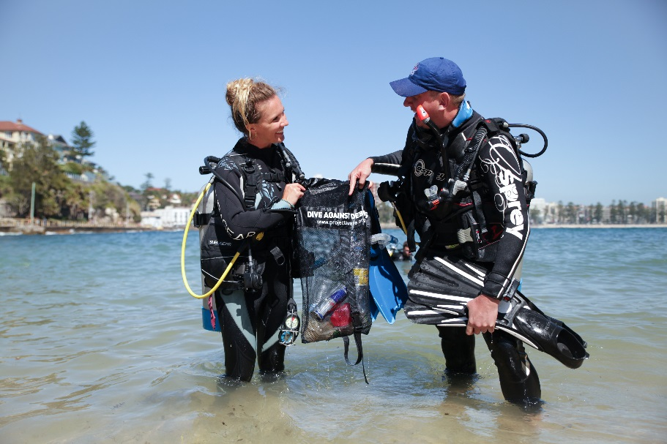
해양 쓰레기의 골치 아픈 문제들
섹션 1:
Notes:
이 섹션에서는 해양 쓰레기로 인해 발생한 피해는 어떤 것들이 있고 이를 해결하는데 어떻 다이버들이 도울 수 있는지 살펴볼 것입니다.

Slide 7
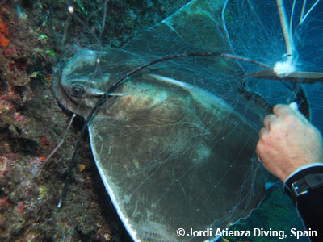
해양 쓰레기 – 이미 피해는 막대하다
야생 동물들의 죽음
매년 수만 마리의 해양 동물들과 해조들이 사망
693 해양 어종들이 영향을 받음
  모든 파악된 바다 거북이 종
  모든 해양 포유류 종들의 거의 절반
  모든 바닷새 종의 3분의 2
거의 대부분이 삼키거나 얽힘이 사망의 주 원인
S1: 해양 쓰레기들
Notes:
매년 수만 마리의 해양 동물들과 해조류들이 해양 쓰레기를 삼키거나 쓰레기에 얽혀서 사망하고 있습니다. 조사 결과는 해양 쓰레기가 693 종의 해양 어종들에게 영향을 끼치고 있는 것을 보여주고 있습니다. 모든 알려진 바다 거북이 종들, 절반 이상의 해양 포유류 종들, 그리고 거의 3분의 2에 이르는 모든 바닷새 종들이 쓰레기를 삼켰거나 쓰레기에 얽혔습니다.
많은 야생 동물들의 사망은 동물과 해조들이 해양 쓰레기들을 섭취할 때 발생합니다. 작은 조각의 해양 쓰레기는 목에 걸리게 되면 동물에게 질식사를 초래합니다. 많은 대양 쓰레기 아이템들, 특히 플라스틱은 한번 삼키게 되면 소화될 수 없습니다. 뱃속이 플라스틱으로 가득찬 동물들은 더 이상 먹이를 먹을 필요를 느끼지 못하게 되고 결국 기아로 사망에 이르게 됩니다.
바다 거북이들과 물고기, 해조류, 조개와 해양 포유류들의 몇몇 종들은 거의 모두가 그들의 뱃속에 비닐을 담고 있었습니다.
해양 동물들에게 미치는 모든 영향을 연구하는 것은 어렵지만 북부 풀머 해조에 관한 연구 결과는 95%의 비치에서 사망한 채 발견된 해조들 뱃속에는 비닐이 담겨 있었음을 보여주고 있습니다. 각 새들은 평균 35개의 비닐 조각을 삼켰습니다.

Slide 8
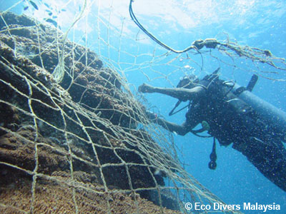
해양 쓰레기 – 이미 피해는 막대하다
환경에 해를 끼침
큰 아이템들은 리프를 긁히게 합니다.
비닐 봉지는 해조류와 맹그로브를 질식시킵니다.
그물과 낚시줄은 산호와 해면류, 말미잘들을 절단시킵니다.
사람에 미치는 직접적인 영향
보기 흉함
유해함
막대한 제거 비용
오직 다이버들만이 해양 쓰레기를 제거하고 보고할 스킬들을 가지고 있습니다.
S1: 해양 쓰레기들
Notes:
해양 쓰레기는 해양 환경들을 파괴하여 그 안에 서식하는 동물들에게 나아가 영향을 미치게 됩니다. 큰 쓰레기 아이템들은 리프를 문지르게 되어 조금만 물이 움직여도 큰 피해를 끼치게 됩니다. 플라스틱 판들과 비닐 봉지들은 해초 바닥과 맹그로브를 덮어 숨을 막히게 하고, 리프에 걸린 그물은 산호와 해면과 말미잘을 절단시킵니다.
해양 쓰레기는 또한 인간의 건강과 경제에도 직접적인 영향을 미칩니다. 오염된 해변가는 관광객들에게 매력이 없으며, 깨진 병이나 개인적인 위생에 관련된 아이템들이 있을 때에는 건강에 관련된 위혐 역시 나타나게 됩니다. 그 지역 외부에서 쓰레기들이 흘러 들어왔다 하더라도 해변의 쓰레기를 제거하는 해안가 의회는 수거 작업을 하는 그 지역 공동체에 그 경비를 지불하게 됩니다.
해양 쓰레기는 레크레이셔널 및 상업 선박들에게 피해를 주는데 종종 막대한 보수 경비 또는 구조 서비스의 도움을 받아야 할 수도 있습니다.
가끔씩 해안가에 밀려 들어온 대양 쓰레기를 보는 데 70 퍼센트의 해양 쓰레기들은 바닷 속에 가라앉게 됩니다. 해양 쓰레기에 관한 문제를 제기하는 것은 아주 시급합니다.

Slide 9
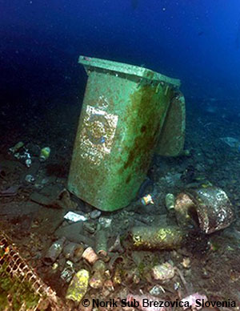
이 해양 쓰레기들은 뭐야?
우리의 쓰레기가 바닷속에
  비닐 봉지, 음식 포장지, 음료수병, 담배 꽁초 등 매일 버리는 쓰레기들
  자동차 배터리, 주방 식기, 낚시 그물, 산업 폐기물 기타 등등
대부분이 부패하지 않는 아이템들
  플라스틱은 작은 조각으로 분해됨
증가하는 인구가 버리는 쓰레기들은 우리의 대양 행성을 질식시키고 있습니다.
S1: 해양 쓰레기들
Notes:
해양 쓰레기는 대양 안에 있는 우리의 쓰레기들입니다. 비닐 봉지와 음식을 싼 봉지들, 음료수 병과 담배 꽁초와 같이 매일 버려지는 것들로부터 자동차 바테리와 주방 용품들, 거대한 그물과 산업 폐기물들에 이르기까지 우리가 바닷속으로 흘러내려가도록 방치한 쓰레기는 우리의 아름다운 리프와 해변가, 해초 초변을 쓰레기장으로 만들고 있습니다.
플라스틱을 포함한 많은 폐기물들은 생분해되지 않습니다 - 대신 작은 조각들로 분해되어 쉽게 먹이로 오해되므로 해양 생물체들에게 커다란 위험 요소로 존재하게 됩니다.

Slide 10
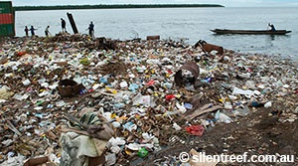
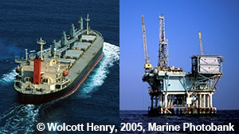
어디에서 왔을까?
인간이 모든 해양 쓰레기의 원천입니다
대부분이 육지에서 시작
그러나 바다에 버려지거나 없어짐
도시 쓰레기가 바다 옆에 버려짐
정화되지 않은 하수
건물 및 산업계 폐기물
기타 등등
보트와 선박들
오일 및 가스 굴착선
양식장
바다로 가는 길
S1: 해양 쓰레기들
Notes:
쓰레기는 육지와 바다에서 모두 움직이지만 우리 대양 안의 대부분의 쓰레기는 육지에서 비롯된 원천에서 시작됩니다. 어디에서 왔는지에 관계없이 사람들이 모든 대양 쓰레기의 원천입니다 - 우발적이었든지, 부주의해서였든지, 고의적으로 내버렸든지.
쓰레기는 또한 우리의 비지니스와 산업계 그리고 정부의 취약한 쓰레기 관리 정책으로 발생합니다. 도시의 쓰레기장은 바다 바로 옆에 위치하고 처리되지 않은 하수는 곧바로 바다로 흘러가며, 허술하게 관리된 빌딩 또는 산업계의 폐기물 역시 모두 대양의 쓰레기 문제에 공헌하고 있습니다.
대부분의 해양 쓰레기가 육지에서 시작되지만 더 나아가서는 고의적으로 또는 우발적으로 보트나 선박, 기름 유전 및 가스 유전 그리고 양식장 등으로부터 바다에 버려진 것들도 있습니다.

Slide 11
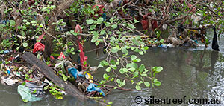
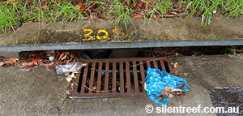
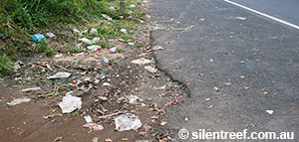
어디에서 왔을까?
공공 장소에 쓰레기는 버리는 것 역시 주된 문제입니다...
... 냇가나 강가로 흘러 들어가거나 바람에 씻겨
…하수구로 흘러들어가고...
버려진 쓰레기...
바다로 가는 길
S1: 해양 쓰레기들
Notes:
공공 장소에서 내버리는 것은 주된 원천입니다. 육지 안 수 천 킬로미터/마일에서 버려진 쓰레기라 하더라도 바닷속으로 이동하고, 폭풍우로 하수구로 씻겨 내려가고 빗물에 씻겨 내려가거나 바람에 씻겨 하수구로 이동합니다. 종종 우리는 해변이나 강가에 쓰레기를 버려 이러한 쓰레기의 여행 경로를 줄여주기도 합니다.

Slide 12
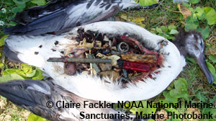
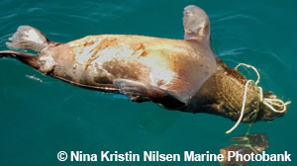
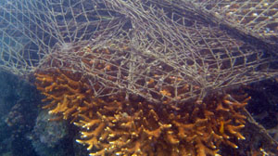
어디에서 왔을까?
먹이로 착각
해양 쓰레기는 일단
바다에 들어가
매년 수만 마리의
해양 동물들과 해조류를 죽이고 있습니다.
지느러미와 팔다리, 날개와 목에 얽힘
환경을 손상
S1: 해양 쓰레기들
Notes:
바다에 흘러들어간 쓰레기는 매년 수만 마리의 해양 동물들과 바닷새들을 먹이로 착각하게 하거나 몸에 얽히게 하여 사망시키고 있습니다. 또한 산호 리프와 같은 수중 환경에도 큰 손상을 입힙니다.

Slide 13
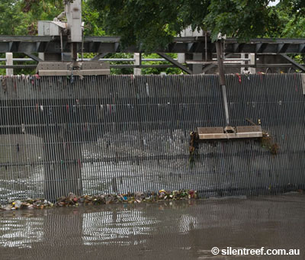
이 골치 아픈 문제, 우리가 해결 할 수 있을까?
네 해결 할 수 있습니다!
필요한 많은 변화들을 일으키기 위해 지역적으로, 국가적으로, 국제적으로 함께 노력:
  정책들을 관리
  인프라 구조를 차단
  규제를 통제
  행동들을 감소
S1: 해양 쓰레기들
Notes:
해양 쓰레기 문제는 정말 커 보입니다 - 다이버들이 진정한 변화를 일으킬 수 있을까요?
그렇습니다. 지역적으로, 국가적으로, 국제적으로 우리가 함께 힘을 합하면 이 엉망진창을 고치는데 많은 변화들을 일으킬 수 있습니다:
- 각 개인과 비지니스 그리고 정부가 더 나은 쓰레기 관리를 할 수 있도록 하는 정책에의 변화
- 쓰레기가 바다로 흘러들어가기 전에 물리적으로 차단하는 인프라 구조에의 변화
- 우리가 만들는 것들을 더 잘 관리하기 위한 정책에의 변화, 그리고 어떻게 우리가 만드느냐 - 제조로부터 사용, 재활용과 폐기에 이르기까지-를 위한 정책에의 변화
- 이 엉망진창에서 빠져나오기 위해 다시 생각하고, 줄이고, 다시 사용하고, 재활용하는 우리의 태도와 행동에의 변화

Slide 14
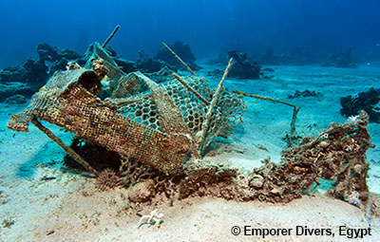
Dive Against Debris®
- 변화를 위한 다이브
여러분이 Dive Against Debris® 를 할 때 여러분은 변화를 위해 다이빙을 하게 됩니다.
해양 생물들에게 안전한 대양을 만듭니다
수집한 데이타는:
  해양 쓰레기에 액션을 지원
  쓰레기의 종류와 양을 알려줌
  영향에 대한 지식을 구축
지역의 프로젝트 AWARE 리더들을 서포트
다른 사람들에게 변화를 일으키도록 설득
S1: 해양 쓰레기들
Notes:
우리가 Dive Against Debris®를 할 때, 당신은 변화를 위한 다이빙을 하게 됩니다. 여기에 그 방법을 소개합니다:
해양 생물들을 위해 대양을 더욱 안전하게
- 당신이 제거한 해양 쓰레기는 더 이상 해양 동물들에게 상처를 주거나 해양 환경를 손상할 수 없습니다.
당신이 수집한 데이타
각 개인과 정부, 비지니스에게 해양 쓰레기 문제를 실천하도록 설득함으로 쓰레기 관리 문제를 개선하게 됩니다.
우리의 대양 안에 버려진 쓰레기의 종류와 양에 대한 이해를 넓히게 됩니다.
해양 쓰레기가 수중 환경에 미치는 영향에의 지식을 구축하게 됩니다.
공동체에 손을 뻗치는 프로젝트 AWARE 리더들을 향한 당신의 지원
프로젝트 AWARE 리더들은 쓰레기가 바닷 속으로 들어가는 것을 예방하기 위한 변화를 만들기 위해 노력하고 있습니다.
당신의 커뮤니티에 해양 쓰레기 액션을 리드하기 원하신다면 프로젝트 AWARE에 연락하십시오.
변화가 필요함을 다른 이들에게 설득
모든 사람들에게 당신의 Dive Against Debris® 액션과 수중에서 보는 쓰레기에 대해 말합니다.
당신의 목소리는 공공의 의견을 변화시켜 사람들이 해양 쓰레기 문제에 조치를 취하도록 요구하게 만들 수 있습니다.
당신은 사람들의 행동 역시 변화시켜 적은 쓰레기가 환경에 버려지게 할 수 있습니다.

Slide 15
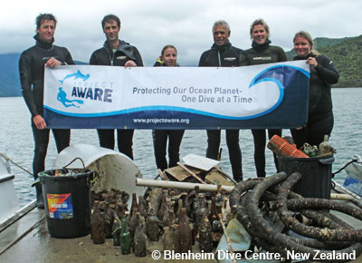
다이버들만을 위해 만들어짐
오직 다이버들만이 수중의 해양 쓰레기를 제거할 수 있는 트레이닝과 지식, 스킬을 가지고 있습니다.
해양으로 들어간 70%의 쓰레기는 바다 바닥으로 가라앉습니다.
이는 큰 문제이지만 프로젝트 AWARE 다이버들의 전 세계적인 움직임은 강합니다.
우리는 함께 변화를 만들어 낼 수 있습니다.
여러분의 다이빙을
헛되게 하지 마십시오!
S1: 해양 쓰레기들
Notes:
Dive Against Debris®는 다이버들에 의해 다이버들을 위해 만들어졌습니다. 오직 다이버들만이 수중에서 해양 쓰레기를 제거할 트레이닝과 지식, 그리고 스킬을 가지고 있습니다.
70%라는 양의 쓰레기가 우리의 대양 바닥으로 흘러들어가는 것으로 추정되고 있습니다. 대부분의 쓰레기들은 레크레이셔널 다이버들이 도달할 없는 곳에 있을 수 있지만, 우리는 여전히 수중 해양 쓰레기 문제에 대항할 힘을 가지고 있습니다.
해양 쓰레기 문제는 큽니다. 그러나 프로젝트 AWARE의 전 세계적인 다이버들의 힘은 강합니다. Dive Against Debris®를 통해 우리는 우리의 대양을 깨끗하고 건강하게 지키는 데 주된 역할을 하고 있습니다.

Slide 16
우리는 다음에 대해 논의했습니다
섹션 1: 해양 쓰레기의 골치 아픈 문제들
해양 쓰레기 문제와 어떻게 다이버들이 이를 도울 수 있을까
이미 피해는 막대하다
이 해양 쓰레기들은 뭐야?
어디서 왔을까?
이 골치 아픈 문제, 우리가 해결 할 수 있을까?
Dive Against Debris® – 변화를 위한 다이브
다이버들만을 위해
질문 있으십니까?
S1: 해양 쓰레기들

Slide 17
Dive Against Debris®
를 해야할 때
섹션 2:
Notes:
이 섹션 2에서는 Dive Against Debris® 조사를 계획하고 완성하는 법을 배우도록 하겠습니다.

Slide 18
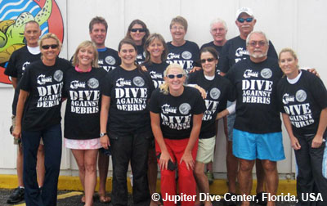
다이빙 계획하기
조사를 같은 장소에서 반복할 때 최고의 결과를 얻을 수 있습니다.
변화를 위한 설득력 있는 논쟁을 가능
계절적 트렌드 식별 가능
  날씨 패턴
  관광객 시즌
얼마나 자주 조사를 해야할까?
  최소 조건은 없습니다, 하지만:
    매월 – 최고
    2개월에 한번 - 좋음
    시즌에 한번 - 최소
다이빙을 계획한다
S2: 다이빙 타임
Notes:
당신이 반복적으로 같은 사이트에서 오랜 시간에 걸쳐 데이타 수집을 반복할 때 당신의 조사는 더 가치를 가지게 됩니다. 정기적인 조사는:
- 변화를 위한 더 설득력있는 논쟁을 가능하게 해 줍니다.
- 날씨 패턴 또는 관광객 시즌 등과 같은 요소로 발생하는 그 지역의 계절적 트렌드를 식별할 수 있게 해 줍니다.
조사를 얼마나 자주 반복해야 하는지에 관한 최소 조건은 없습니다. 모든 수중 해양 쓰레기의 데이타는 가치가 있습니다. 그러나 당신의 결과를 극대화하기 위해서는 같은 장소에서 매월 또는 2개월에 한번씩 조사를 반복하도록 하는 것을 고려하십시오. 최소한 매년 같은 시즌에 같은 장소에서 같은 시간에 조사를 반복하도록 합니다.
물론 언제라도 다이빙을 하는 동안 쓰레기를 발견하면 수거하고 이를 Dive Against Debris®를 통해 보고할 수 있습니다. 수중 환경을 돕는 것은 그렇게 어렵지 않습니다.

Slide 19
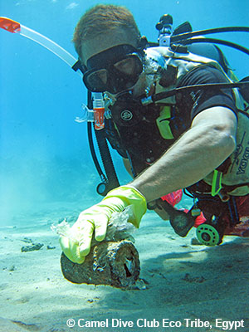
조사 사이트 선정하기
다음을 고려하여 조사 사이트를 선정:
자주 방문할 수 있는지
모든 참가자들의 다이빙 스킬과 경험에 적합한지
호수와 강과 같은 담수 지역 조사
승인이 필요한가?
수중 클린업 또는 비치 클린업?
Dive Against Debris® 를 통해 수중에서 다이버들이 수거한 해양 쓰레기만을 보고
다이빙을 계획한다
S2: 다이빙 타임
Notes:
다음의 사항들을 고려하여 당신의 조사 사이트를 선정하십시오:
- 정기적으로 방문할 수 있는 사이트를 선정하십시오.
- 장기간에 같은 사이트로부터 데이타를 수집하면 당신의 조사는 더욱 가치를 가지게 됩니다.
- 모든 참가자들의 다이브 스킬과 경험으로 다이브가 가능한 사이트를 선정하십시오.
- 담수 호수와 강들을 조사하십시오.
- Dive Against Debris® 조사는 담수 환경에서도 동등하게 중요합니다.
필요하면 땅 주인과 기타 당국으로부터 다이빙을 하고 해양 쓰레기를 수거할 승인을 얻으십시오.
- 이것은 해양 공원과 같이 해양 쓰레기 수거에 지역 규제가 있을 수 있는 해양 보호 구역 안에서 실시하는 Dive Against Debris®를 포함합니다.
수중 클립업 또는 비치 클립업?
해양 쓰레기는 모든 곳에 널려 있습니다: 바닷속, 비치, 얕은 수심에 그리고 맹그로브에 걸려... 그럼 어떤 Dive Against Debris® 데이타를 보고해야 할까요? 쉬운 답은 쓰레기 수거를 위해 스쿠버를 사용해야 하면 Dive Against Debris®를 통해 보고하도록 한다는 것입니다.

Slide 20
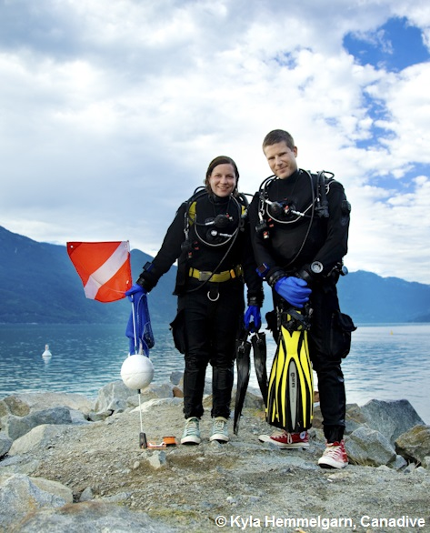
조사 다이브 프로파일
모든 다이버들의 경험 레벨을 고려합니다
안전이 최고의 고려사항
다이빙 시간과 수심
  안전한 다이빙 프로파일을 결정
부력
  적절한 웨이트 착용
  장비를 유선형으로 유지하고 모든 장비를 덜렁거리지 않게 부착
조사 지역
  구역을 정하지 않음
  사이트를 조사할 때마다 동일한 장소를 커버하도록 노력
참가 인원 수
버디팀 전략
다이빙을 계획한다
S2: 다이빙 타임
Notes:
당신의 Dive Against Debris® 조사를 모든 다이버들의 경험 레벨을 고려하여 안전하고 즐거움으로 가득차도록 계획하십시오.
안전이 최고의 고려사항이 되어야 합니다.
- 모든 일반적인 안전 다이빙 수칙들을 따르십시오.
- 당신과 버디의 스킬과 경험 이내에서 다이빙하십시오.
- 안전 다이버를 고려하십시오 - 보트와 해변에서 모두
다이빙 시간과 수심
- 지역 컨디션과 다이버 경험에 기초하여 각각의 다이브 시간과 수심을 설정하십시오.
- 당신의 다이브 테이블 또는 다이브 컴퓨터의 무감압 한계 훨씬 안쪽에 머무르도록 하십시오.
부력
• 다이빙을 하는 동안 중성 부력을 유지할 수 있도록 스스로와 버디가 적절한 웨이트를 착용했는지 점검합니다. • 모든 장비가 유선형을 유지하고 덜렁거리지 않고 잘 고정되었는지 확인합니다.
조사 범위
- 조사할 범위 설정 불필요 - 사이트를 조사할 때 같은 지역을 커버하도록 하십시오.
- 다이브 깃발을 사용하여 당신의 지역을 마크할 것을 고려하십시오. (다이브 깃발 사용에 지역 규율을 따르십시오.)
참가자 숫자
- 다이버 숫자에는 제한이 없습니다.
- 모든 다이버들은 버디팀끼리 움직이도록 합니다.
- 하나의 데이타 카드에 같은 다이브에 참여한 모든 다이버들의 조사 결과를 보고합니다.
버디팀 전략
- 모든 버디팀들은 그 다이브를 감독하는 데 책임을 집니다.
- 다이브 전에 커뮤니케이션과 짝과 헤어졌을 때의 절차를 리뷰합니다.
- 다음과 같은 다이브 역할을 논의하도록 합니다.
버디 1: 그물망 휴대하기
버디 2: 아이템을 제거 / 사진 찍기

Slide 21
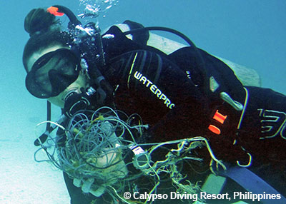
다이브 계획대로 다이브
다이빙을 하는 동안 찾은 해양 쓰레기를 수거합니다 – 육지로 올라오면 바닥에서 수거한 것들만을 분리하고 기록합니다.
버디와 함께 협동
BCD를 인양도구로 사용하지
않을 것
그물망에 너무 많이 넣지 말 것
4 kg / 7 파운드가 넘는 아이템들은 인양백 사용 트레이닝을 받은 다이버들이 수거
트레이닝/경험이 없이는 인양백을 사용하지 않도록 합니다.
다이빙을 계획한다
S2: 다이빙 타임
Notes:
다이브 동안 발견한 해양 쓰레기를 수거합니다 - 육지로 올라오면 수중에서 발견한 것들만을 분리하고 기록합니다.
그물망에 해양 쓰레기를 넣는데 버디와 함께 협조하여 일합니다.
당신의 BCD를 무거운 아이템을 인양하는 인양 장치로 사용하지 마십시오.
그물망에 너무 많이 넣지 않도록 하고, 4키로/7파운드가 넘는 아이템을 인양백 없이 수거하지 않도록 합니다. 4키로/7파운드가 넘는 아이템은 PADI 수색과 인양 스페셜티 자격을 가진 인양백 사용 훈련을 받은 다이버들만이 수거하도록 합니다.
- 트레이닝/경험없이 인양백을 사용하지 마십시오. 무거운 물체를 인양하는 것은 적절한 트레이닝이 필요하고 인양백을 사용해야 합니다.

Slide 22
장비
올바른 장비는 여러분의 다이빙을 안전하고 즐겁게 해 줍니다.
필수 장비:
  그물망
  다이브 도구/나이프
  장갑
권장 장비:
  가위
  GPS
  저울
  수중 카메라
  날카로운 물체를 위한 보관함
  수중 슬레이트와 연필
다이빙을 계획한다
S2: 다이빙 타임
Notes:
올바른 장비는 당신의 다이브를 안전하고 즐겁게 만들어 줍니다.
필수 장비
해양 쓰레기 수거를 위한 그물망
물이 빠져나갈 수 있도록 망으로 된 가방
다이브 도구/나이프
손 보호를 위한 장갑
당신의 조사 장소에 장갑 사용이 허용되는지 점검하십시오.
다이브 장갑이 없을 때에는 주방용 또는 정원용 장갑 역시 사용할 수 있습니다.
권장 장비
- 가위
- GPS
- 무게를 잴 수 있는 저울
- 수중 카메라
- 날카로운 물체를 위한 보관함
- 수중 슬레이트와 연필

Slide 23
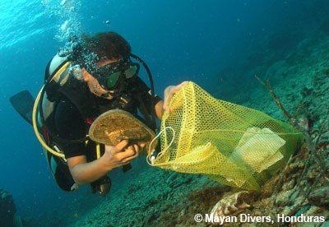
부력
스스로의 부력에 주의를 기울이고 조절합니다.
당신의
  장비
  신체
  그리고 핀을 바닥에 닿지 않도록 합니다.
다이빙을 하는동안 신체의 포지션에 항상 신경을 쓰도록 합니다.
다이빙을 계획한다
S2: 다이빙 타임
Notes:
여러분의 부력에 주의를 기울이고 Dive Against Debris® 조사를 하는 동안 조절을 하는 것은 아주 중요합니다. 여러분의 장비와 몸, 그리고 핀이 바닥에 닿지 않도록 주의를 기울입니다. 가장 중요한 것은 쓰레기를 제거할 때 그물망에 쓰레기를 집어 넣을 때 몸의 포지션에 주의를 기울이고 조절을 하도록 합니다.

Slide 24
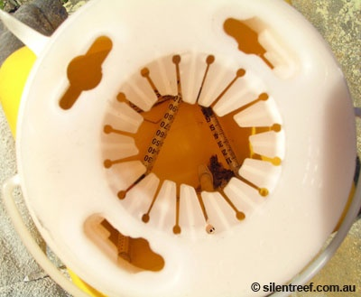
날카로운 물체들
찔린 상처를 야기할 수 있는 물체들을 다룰 때 주의하십시오.
안전하지 않으면 제거하지 않음
단단한 보관함을 사용
날카로운 의료 장치를 제거할 때에는 더욱 주의:
  주사기, 바늘, 메스, 렌셋, 봉합 바늘 등
다이빙을 계획한다
S2: 다이빙 타임
Notes:
주사기나 깨진 병, 금속 캔 들과 같은 물체는 찔린 상처를 야기할 수 있으므로 주의해야 합니다.
- 수거하기 전에 모든 참가자들의 안전을 주의깊게 고려하십시오.
- 날카로운 물체들을 안전하게 제거할 수 있도록 단단히 뚜껑을 닫을 수 있는 단단한 보관함을 사용하도록 합니다.
- 날카로운 의료 기구들을 제거할 때에는 깊은 주의를 기울이도록 합니다 - 주사기와 바늘, 메스와 랜싯 및 봉합 바늘 등을 포함합니다.

Slide 25
이야기를 나누기 위한 사진찍기
사진 찍는 것은 필수는 아니지만 문제를 시각화해주고 다른 사람들에게 행동에 옮기도록 설득시켜 줍니다.
찍어야 할 두가지 종류의 사진들:
1. 여러분의 데이타를 설명해줄 사진:
  수중 환경을 파괴하는 쓰레기 사진
  얽힌 동물들 사진
  식별할 수 없는 물체 사진
  수중 쓰레기 사진
  제거하지 못한 아이템 사진
데이타를 보고할 때 이 사진들을 공유
2. 여러분의 이야기를 나누게 해 주는 사진:
  그룹 사진
  행동에 옮기는 다이버들 사진
  쓰레기를 세고 기록하는 다이버들
  제거한 쓰레기를 모아운 육지 사진
My Ocean의 개인 블로그에 사용할 사진
Facebook® 또는 ScubaEarth®에 공유할 사진
지역 신문에 내용을 공유할 수 있는 사진
다이빙을 계획한다
S2: 다이빙 타임
Notes:
사진을 찍는 것은 조사에 필수 사항은 아니지만 비 다이버들과 의견 결정자들에게 해양 쓰레기가 진정한 문제가 되고 있음을 설득하는데 사진들은 중요합니다. 당신의 사진들은 해양 쓰레기가 해양 야생 동물들과 환경에 미치는 영향을 묘사해 주고 이 문제의 심각성을 보여주는 사진 라이브러리를 구축할 수 있게 해 줍니다.
두 가지 종류의 사진들이 있습니다:
1. 당신의 데이타를 설명해 주는 사진들:
이 사진들은 당신이 본 쓰레기들을 이해하는 데 도움을 줍니다. 온라인으로 조사 데이타를 보고할 때 이러한 사진들을 첨부하도록 하십시오. 가능하면 자나 스노클 등을 이용하여 크기를 가늠할 수 있도록 해 주십시오. 이러한 종류의 사진들 예로는 다음이 있습니다:
- 해양 쓰레기가 그 환경을 손상한 모습들
- 얽힌 수중 생물들
- 식별할 수 없는 아이템들
- 수중의 해양 쓰레기들
수거가 불가능한 아이템들
2. 당신의 이야기를 나누게 해 주는 사진들:
당신의 액션에 관한 대중의 관심을 고조시키거나 참가자들에게 감사하기 위해, 또 자원봉사자들을 모집하기 위해 이러한 종류의 사진을 사용하십시오. 이러한 사진들을 마이 오션 블로그의 당신의 조사 (23 페이지 참고)에 업로드하고, 페이스북에 공유하거나 지역 신문에 기사를 보충하기 위해 사용하십시오:
- 그룹 사진들 - 모든 버디팀들과 수거한 쓰레기들을 촬영
- 액션을 취하는 다이버들 사진
- 다이버들이 쓰레기를 분리하고 숫자를 세고 기록하는 사진
수거한 모든 쓰레기들을 수면에 모아둔 사진
사진 촬영에 관한 팁들:
- 조사 시간에 영향을 주는 것을 피하기 위해 사진 찍는데 시간을 너무 할애하지 않을 것
- 다이버들이 대양 행성을 보호할 수 있는 AWARE의 10가지 팁을 따를 것

Slide 26
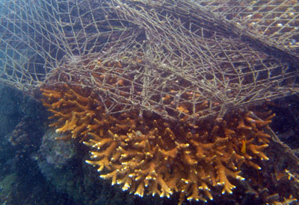
남기고 와야할 것들
해양 쓰레기 안에, 위에, 또는 속에 해양 생물체가 살고 있는 경우 –
이 아이템들을 수거해야 할까요?
안전이 최고의 고려사항
그 아이템은 무해한가?
  그대로 두도록 한다
그 아이템이 해를 끼칠 수 있을까?
  제거하기 위해 단기간의 방해는 끼치는 것이 나을 수 있습니다.
의심스러운 경우에는
그대로 두도록 합니다.
S2: 다이빙 타임
Notes:
해양 생물체들은 곧 해양 쓰레기 위에 자라기 시작하고 해양 동물들 역시 종종 해양 쓰레기를 서식처로 삼기 시작합니다. 이러한 경우에는 그 아이템을 수거할지 아니면 그대로 두어야 할지 결정해야 합니다. 어떤 경우에는 잠재적으로 유해한 해양 쓰레기를 제거하기 위해 단기간의 방해공작을 실시하는 것이 중요하고, 어떤 경우에는 바닷속에 그 아이템을 그대로 두는 것이 나을 수도 있습니다.
해양 쓰레기 아이템을 제거 결정을 내리는 데 몇 가지 고려할 사항들이 여기에 있습니다:
그대로 두어야 할지 의심스러운 경우에는 그 자리에 그대로 둡니다.
안전이 가장 중요한 고려사항입니다.
- 그 곳에서 아이템을 안전하게 제거할 수 있는지 의심가는 경우는 그대로 두십시오.
- 무기나 탄약을 만지거나 제거하지 마십시오 - 그 장소를 표시해두고 당국에 알립니다.
- 당신의 손이나 장비에 묻었을 때 유해할 수 있는 화학 물질 등이 흘러나오는 아이템들은 아주 크게 주의하거나 그 곳에 그대로 두도록 합니다.

Slide 27
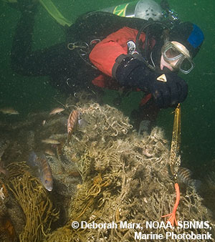
남기고 와야할 것들
쓰레기 제거를 결정할 때 다음 사항들을 고려하십시오:
구조 재질?
  유리병 & 깡통
    그대로 두는 것이 나음
  단단한 플라스틱, 어망, 팩키지 재질 등
    제거하는 것이 나음
아이템의 내용물?
  배터리, 연료통, 페인트통 등
    안전하다면 제거
그물, 라인, 밧줄
  선택적으로 제거?
    가위 활용
S2: 다이빙 타임
Notes:
구조 재질
- 유리병이나 깡통 등은 그 환경에 큰 피해를 일으키지 않으므로 제거했을 경우 그 안의 생물체들에게 방해를 줄 경우에는 그대로 놓아두도록 합니다.
- 제거하는 것이 단기간에 생물체들에게 방해를 줄 수 있다 하더라도 그대로 놓아두면 작은 조각으로 분해되어 해양 동물들에게 피해를 줄 수 있는 비자연적인 아이템들은 제거할 것을 고려합니다. 이경우 어떻게 행동하는 것이 가장 적은 피해를 줄 것인지 판단력을 발휘합니다. 이 카테고리에 들어가는 아이템들로는 플라스틱, 낚시 그물 및 포장을 위해 사용되는 물건들이 있습니다.
- 해양 쓰레기에 알이 부착되어 있는 경우에는 알이 부화된 후 돌아와 제거할 수 있도록 그 장소를 표시해 두도록 합니다.
아이템의 내용물
안전하게 제거가 가능하다면 아이템 안에 든 내용물이 흘러나와 피해를 유발할 수 있는 아이템들은 제거하도록 합니다:
- 이 예로서는 차나 트럭, 보트 배터리; 기름, 연료, 화학물질 통들; 페인트 통; 연료 필터 그리고; 전자 제품들이 있습니다.
잠재적으로 유해한 아이템을 안전하게 제거할 수 없다면 그 장소를 표시하고 보고하도록 합니다.
그물과 낚시줄, 그리고 기타 줄등
- 그물과 낚시줄, 기타 줄등을 제거하는 것은 위험할 수 있습니다.
- 정말 안전하다는 것이 확인되지 않는다면 이러한 아이템은 제거하지 않도록 합니다.
- 이 아이템들 제거는 어려울 수 있습니다. 특히 산호 주변에 감겨 있거나 산호가 그 위에 자라나고 있다면 더욱 그렇습니다.
- 산호가 자라나는 부분은 남겨두고 나머지 접근이 가능한 부분 만을 선택적으로 제거하는 것이 가장 좋은 방법일 것입니다.
- 튼튼하고 날카로운 가위로 낚시줄과 가벼운 그물을 잘라내는 것이 다이브 나이프 보다 톱질하는 움직임을 필요로 하지 않기 때문에 산호에 피해를 덜 주게 됩니다.

Slide 28
우리는 다음에 대해 논의했습니다
섹션 2: Dive Against Debris®를 해야할 때
다이빙을 계획 – 계획대로 다이브
장기간의 조사가 최고의 결과를 낳는다
조사 사이트 선정하기
조사 다이브 프로파일
장비
이야기를 나누기 위한 사진 찍기
남기고 와야할 것들
질문 있으십니까?
S2: 다이빙 타임

Slide 29
당신의 조사를
가치 있도록
섹션 3:
Notes:
이 섹션 3에서는 여러분의 데이타를 보고하는 방법을 알아볼 것입니다.

Slide 30
당신의 조사를 가치 있게 만드는
5가지 쉬운 단계
쓰레기를 분리하고 기록하는 것은 모두가 다음의 5단계를 따라 함께 일할 때
쉬워집니다:
3. 기록하기
2. 분류하기
4. 폐기하기
1. 무게 측정
5. 보고하기
S3: 데이타 보고
Notes:
프리젠터에게: 참가자들에게 Dive Against Debris® 데이타 카드 사본을 건네 주어 이 섹션을 쉽게 따라올 수 있도록 합니다.

Slide 31
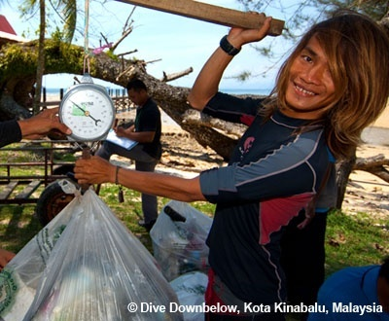
1 단계 : 무게 측정
쓰레기를 그물망에 담은 채로 무게를 잽니다:
차이가 크게 나면 그물망의 무게를 총 무게에서 뺍니다
시장이나 주방 저울을 사용할 수 있습니다.
저울이 없으면 대략적으로 추정
킬로그램 또는 파운드로 기록
1단계 : 무게 측정
S3: 데이타 보고
Notes:
그물망에 들어있는 채로 모든 해양 쓰레기의 무게를 잽니다. 그물망의 무게가 상당히 나가는 경우에는 해양 쓰레기 만의 무게를 구하기 위해 나중에 쓰레기를 다 비운 후 그물망만 따로 무게를 재어 차감하도록 합니다.
- 쓰레기 무게 측정에 시장이나 주방의 저울이 적당합니다.
- 저울이 없는 경우에는 대략적으로 추정할 수 있습니다.
- 킬로그램 또는 파운드로 무게를 기록합니다.

Slide 32
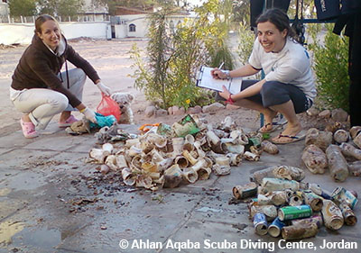
2 단계 : 분류하기
그물망의 쓰레기를 쏟아 9개의 재질 카테고리 별로 분류합니다:
플라스틱
유리 & 세라믹
금속
고무
나무
의류
종이/골판지
혼합된 재질
기타
2단계: 분리하기
S3: 데이타 보고
Notes:
Dive Against Debris® 데이타 카드의 쓰레기 아이템들을 쉽게 찾을 수 있게 하기 위해 재질별로 그룹이 나누어져 있습니다. 그물망 안의 쓰레기들을 쏟아내고 다음의 9가지 카테고리 별로 쓰레기를 분리합니다:
- 플라스틱
- 유리 및 세라믹
- 금속
- 고무
- 나무
- 의류
- 종이/골판지
혼합된 재질들
기타 쓰레기 아이템들, 다른 카테고리 안에 들어갈 수 없는 아이템들
바람이 불지 않는 곳에서 쓰레기를 분리하도록 하여 쓰레기가 다시 물 속으로 날아 들어가는 일이 없도록 합니다. 그물망의 쓰레기를 쏟을 때 방수포를 사용하면 아이템들이 흩어지는 것을 막을 수 있습니다.

Slide 33
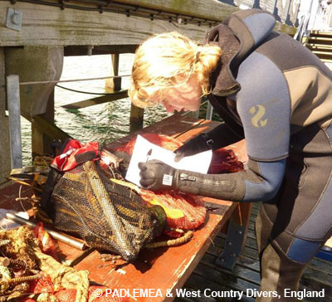
3 단계 : 기록하기
Dive Against Debris® 데이타 카드에 모든 아이템을 기록하도록 하나하나 점검
각 쓰레기 아이템을 I 로 기록
자잘한 조각들은 “작은 조각들”로 표시
동일한 조사 다이브에서 모든 다이버들이 발견한 내용들을 하나의 데이타 카드에 작성
3단계: 기록하기
S3: 데이타 보고
Notes:
Dive Against Debris® 데이타 카드에 모든 아이템을 기록하도록 각 분리된 쓰레기들을 점검합니다. Dive Against Debris® 해양 쓰레기 식별 가이드를 사용하여 쓰레기 아이템들을 올바로 식별할 수 있도록 하십시오.
- 각 쓰레기 아이템을 크기에 상관없이 하나로 세도록 합니다.
- 쓰레기가 어떤 재질 카테고리 하에 속하는지 찾아봅니다. 예를 들어:
- 플라스틱 포크가 있다면 컵, 접시, 포크, 나이프, 스푼이 있는 플라스틱 재질 카테고리 안을 보시면 됩니다.
- 이 박스를 I 로 표시합니다.
- 두번째 플라스틱 포크를 발견하거나 같은 카테고리 안의 아이템을 발견하면 이 박스를 II 로 표시합니다.
- 당신이 쉽게 사용할 수 있는 통계 시스템을 계속 사용하여 표시합니다. 예를 들어llll lllll llll ll = 12
- 잡다한 해양 쓰레기들 조각은 작은 조각들로 숫자를 세야 합니다 - 데이타 카드의 각 재질 카테고리 마지막을 참고하세요.
- 많은 작은 조각들 (2.5센치 이하)을 세려면 아래 박스의 세기에 너무 작나요?를 참고하세요.
- 같은 조사 다이브에 참여한 모든 다이버들이 발견한 것들을 하나의 데이타 카드에 기록합니다.
- 조사 다이브에 한 버디팀이 참여했건 10 버디팀이 참여했건 하나의 데이타 카드에 모든 쓰레기 아이템들을 기록합니다.

Slide 34
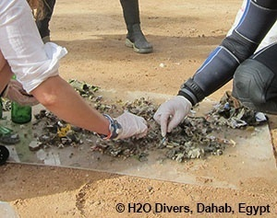
3 단계 : 기록하기
세기에 너무 작나요?
작은 조각들을 셀 수 있는 빠른 방법이 있습니다:
  작은 꾸러미로 분리
  한 꾸러미 안의 조각들 숫자를 셉니다
  몇 꾸러미가 있는지 세어 꾸러미 숫자를 곱합니다
“작은 조각들”로 숫자를 셉니다.
3단계: 기록하기
S3: 데이타 보고
Notes:
가끔씩 바닷속에 버려진 플라스틱 조각들이나 단단한 플라스틱 제품이 작은 조각으로 분해된 경우처럼 비슷한 형태의 작은 쓰레기 조각들을 많이 수거하는 경우가 있습니다. 이와 같은 경우에는 세기에는 너무 숫자가 많습니다. 그럼 어떻게 기록하면 될까요?
많은 작은 조각들 (2.5센치 이하)은 방수포 위에 쏟은 후 같은 사이즈 더미로 분리해 놓습니다. 한 더미의 조각들 숫자를 센 후 몇 더미가 있는지 이를 곱하여 총 갯수를 구하면 됩니다. 이 작은 조각들은 관련 재질 아래에 "작은 조각들" 아래 기록하도록 합니다.

Slide 35
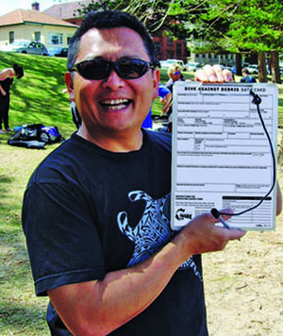
3 단계 : 기록하기
온라인으로 데이타를 보고할 때 조사 사이트에 관하여 다음과 같은 질문을 받게 됩니다:
조사 사이트 장소
  도시/타운
  주/도
  국가
조사 사이트 GPS 코디네이트
  정확도가 중요
  온라인 데이타 제출 양식의 포인트 앤 클릭 지도를 사용하거나,
  GPS 좌표를 기록:
    WGS84 / 소수점 숫자
3단계: 기록하기
S3: 데이타 보고
Notes:
당신의 조사에 관한 중요한 정보를 기록하기 위해 데이타 카드의 나머지 부분들을 완성합니다.
조사 사이트 장소
당신의 조사 사이트를 정확히 지도 위에 입력할 수 있도록 정보를 주십시오:
- 가장 가까운 도로명 (해당되는 경우)
- 도시/타운
- 주/도
- 국가
조사 사이트 GPS 코디네이트
정확한 GPS 정보는 여러분의 데이타를 보내는데 있어 아주 중요합니다. 이는 여러분의 데이타를 지형적으로 올바른 장소에 넣어주고 프로젝트 AWARE의 Dive Against Debris® 지도에 여러분의 조사 내용을 정확히 표시할 수 있게 도와줍니다.
Dive Against Debris® 온라인 데이타 제출 양식에 있는 포인트-클릭 지도를 사용하면 GPS 유니트 없이도 당신의 조사 사이트의 GPS 코디네이트를 쉽게 보고할 수 있습니다:
- 당신의 국가를 찾을 수 있도록 지도를 끌어 옵니다.
- 당신의 위치를 크게 확대시킵니다.
- 당신의 조사 (다이브) 사이트를 지도 상에서 찾아 클릭합니다.
- 당신의 조사 사이트의 GPS 코디네이트는 자동적으로 기록될 것입니다.
근접한 참고할 곳이 없는 조사 사이트인 경우에 아주 적합합니다.
당신의 조사 사이트가 육지 근처가 아니고 포인트-클릭 지도를 사용하여 정확히 발견할 수 없어서 GPS 유니트를 사용해야 한다면 다음 사항들을 기억하십시오:
GPS 유니트를 다음으로 셋업:
WGS84 Map Datum
소수점으로 표시되는 리딩을 받아 적습니다.
보트 다이브:
보트가 조사 사이트에 정박되어 있거나 사이트 바로 위에 떠 있을 때의 GPS리딩을 받아 적습니다. (수중의 다이버들을 조심하십시오.)
비치 다이브:
가능한 한 조사 사이트에 가장 가까운 비치에 서서 리딩을 받아 적습니다.

Slide 36
3 단계 : 기록하기
여러분의 조사 시간을 적절히 기록해야 합니다:
해양 쓰레기를 제거하는 동안 모든 버디 팀들이 수중에서 보낸 평균 시간
분으로 기록
  예. 45분, 115분
다음은 포함하지 않는다
  수면 수영
  상승 / 하강 시간
  비 다이빙 참가자들
  쓰레기 분리 및 기록 시간
3단계: 기록하기
S3: 데이타 보고
Notes:
정확하지 않은 정보들은 당신의 발견 사항의 가치를 떨어뜨릴 수 있으므로 조사 시간을 정확히 기록하도록 합니다.
조사 시간은 모든 버디팀들이 수중에서 해양 쓰레기 수거를 위해 보낸 평균 시간입니다.
- 조사 시간을 분으로 기록합니다. 예를 들어 45분, 115분
- 수면에서 수영한 시간과 하강/상승에 소요한 시간은 포함시키지 않도록 합니다.
- 비 다이버 참가자들이 보낸 시간 또는 쓰레기 분리 및 기록하는 시간을 포함시키지 않도록 합니다.

Slide 37
3 단계 : 기록하기
조사 시간 계산 예들
예 1
2명의 다이버로 된 1 버디팀
수중 쓰레기 제거 시간:
43 분
다른 다이버들은 없었다면
조사 시간 = 43 분
예 2
  3 버디팀
    팀 A & B = 각 2명의 다이버씩
    팀 C = 3명의 다이버
수중 쓰레기 제거 시간:
버디팀 A: 42 분
버디팀 B: 48 분
버디팀 C: 51 분
총 합계 조사 시간 = 141 분
141 분 / 3 버디팀 = 47 분
조사 시간 = 47 분
3단계: 기록하기
S3: 데이타 보고
Notes:
조사 시간 계산하기
예 1.
당신과 버디가 수중에서 쓰레기를 수거하는 데 43분을 들였습니다. 이 다이빙에 다른 다이버들은 없었습니다.
조사 시간 = 43분
예2.
팀 A와 B에 두명의 다이버와 팀 C에 3명의 다이버로 3개의 버디팀이 다음 시간 동안 수중 해양 쓰레기 제거에 참여했습니다:
버디팀 A 42분
버디팀 B 48분
버디팀 C 51분
총 합한 조사 시간 141분
총 조사 시간 141분/(나누기) 3개의 버디팀 = 47분
조사 시간 = 47분

Slide 38
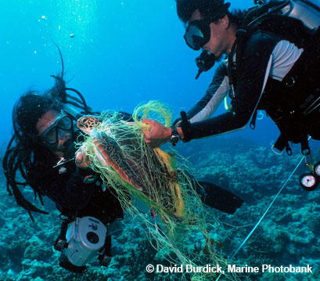
3 단계 : 기록하기
조사 다이브에 관한 추가 정보
참가자 숫자
  수중에서 쓰레기를 수거한 다이버들 숫자만 셉니다
  각 개별 다이버 숫자를 셉니다
  비 다이버들은 제외
파도 컨디션들
  잔잔했는지 평온했는지 약간 파도가 있었는지 거칠었는지 등
  더 자세한 내용은 조사 가이드 또는 데이타 카드를 참고
3단계: 기록하기
S3: 데이타 보고
Notes:
참가자 숫자
수중에서 쓰레기를 수거한 다이버들의 숫자 만을 셉니다:
- 버디팀이 아니라 각각 개별 다이버들 숫자를 셉니다.
- 안전 다이버나 비치 클린업에 참여한 친구들처럼 수면에서만 참여한 다이버들은 세지 않습니다.
파도 컨디션
조사를 실시한 그 날의 파도 컨디션을 보고합니다:
- 0-0.1미터의 파도인 경우는 잔잔함 (종이장 같은 것에서 잔물결)
- 0.1-0.5미터의 파도인 경우는 완만함 (잔잔한 파도)
- 0.5-1.25미터의 파도인 경우는 약간의 파도
1.25미터 이상의 파도인 경우는 중증 및 거침으로

Slide 39
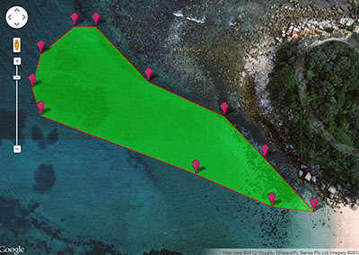
3 단계 : 기록하기
조사 다이브에 관한 추가 정보
여러분 사이트의 쓰레기의 종착역을 이해할 수 있도록 조사한 지역을 보고합니다:
쉽고 정확한 온라인 도구들
평방 미터 또는 평방 피트
온라인 도구 사용이 불가능한가요?
  길이와 넓이를 곱해서 영역을 계산
  다른 옵션이 없으면 대략적으로 추정
Use an online tool to measure area
3단계: 기록하기
S3: 데이타 보고
Notes:
조사한 지역
이 정보는 당신 사이트의 쓰레기의 밀도를 이해하는 데 도움이 됩니다.
지역을 측정하는 쉽고도 정확한 방법은 아래와 같이 구글 맵의 포인트-클릭 도구를 사용하는 것입니다:
www.daftlogic.com/projects-google-maps-area- calculator-tool.htm
- 평방 미터 또는 평방 피트로 지역을 보고합니다.
이 온라인 도구를 사용할 수 없는 경우에는 조사 지역을 계산할 때 다음을 따르면 됩니다:
- 간단한 사각형 또는 직사각형의 형태는 길이와 넓이를 곱해서 계산
- 위의 방법을 사용할 수 없거나 측정이 불가능한 경우는 추정치로 계산

Slide 40
3 단계 : 기록하기
조사 다이브에 관한 추가 정보
주된 기질
  조사의 대부분이 이루어진 수중 바다의 구성 요소
모래
실트
자갈
바위
산호
해초
기타 (구체적으로 묘사)
생태계
  조사가 이루어진 장소의 환경
산호 리프
바위 리프
켈프
맹그로브
애초
기타 (구체적으로 묘사)
3단계: 기록하기
S3: 데이타 보고
Notes:
주된 구성 요소와 생태계 간의 차이
만약 당신이 산호 리프 위에서 조사를 했고 조사 시간의 대부분을 산호 리프 바깥쪽의 모래 바닥 위를 수영하며 보냈다면:
주된 구성 요소 = 모래
생태계 = 산호 리프
만약 같은 조사 사이트에서 산호 위를 수영하며 대부분의 시간을 보냈다면:
주된 구성 요소 = 산호
생태계 = 산호 리프

Slide 41
3 단계 : 기록하기
조사 다이브에 관한 추가 정보
얽힌 동물들
  해양 쓰레기의 종류와 동물의 종을 기록
  사진을 찍고 데이타와 함께 보고
조사 수심 범위
  쓰레기를 제거한 장소의 최대 수심과 최소 수심
  다이빙의 최대 수심보다 얕은 수심
  최소 수심을 0으로 보고하지 말것
    수면에 떠 있는 쓰레기는 보고에 포함하지 않음
3단계: 기록하기
S3: 데이타 보고
Notes:
얽힌 동물들
얽힌 동물들과 어떤 아이템에 얽혔는지 보고하도록 합니다. 가능하면 종의 이름을 식별하십시오; 만약 식별이 불가능하다면 흔한 이름으로, 예를 들면 "물개"로 기록합니다. 데이타를 보고할 때 업로드할 수 있도록 얽힌 동물의 사진을 찍도록 합니다.
조사 수심 범위
쓰레기를 수거한 지역의 최대 수심과 최소 수심을 보고합니다.
당신의 다이브의 최대 수심보다 얕을 수 있습니다.
최소 수심을 0미터 또는 피트로 보고하지 않습니다 - 수면에 떠 있는 쓰레기는 보고하지 않습니다.
떠 있는 쓰레기는 제거하지만 보고하지 않습니다.

Slide 42
3 단계 : 기록하기
조사 다이브에 관한 추가 정보
지난주의 날씨 컨디션
  날씨의 변화가 여러분의 사이트에서 또는 사이트로 쓰레기를 이동시켰을 수 있습니다
지역적 문제가 되는 아이템들
  가장 문제시 여겨지는 3개의 쓰레기 아이템과 그 이유
추가적인 정보
  그 쓰레기에 공헌했을 이벤트
3단계: 기록하기
S3: 데이타 보고
Notes:
지난 주의 날씨 컨디션
당신의 사이트로 또는 사이트에서 쓰레기를 이동시킬 수 있는 강한 바람이나 폭풍, 폭우 또는 특정 날씨 컨디션 변화 내역을 보고합니다.
그 지역에서 우려되는 아이템들
당신의 지역에서 문제가 될 수 있다고 고려되는 세 가지 쓰레기 아이템과 그 이유를 보고해 주십시오.
그곳에서 발견한 특별한 평범하지 않은 쓰레기
추가적인 정보
발견한 쓰레기에 기여할 수 있었을 이벤트가 있었다면 간단히 묘사하고 만약 가능하다면 그 뉴스 기사 등의 링크를 제공해 주십시오:
- 허리캐인, 빌딩 파괴, 페스티발 또는 거리 축제, 불꽃놀이 등

Slide 43
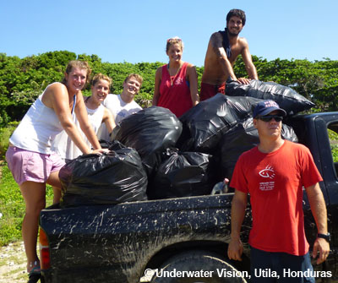
4 단계 : 폐기하기
다시 바다로 흘러들어가지 않도록 쓰레기를 주의를 기울여 폐기합니다:
재활용을 위해 분리
작은 양은 거리의 쓰레기통에
지역 정부 당국이 수거할 수도 있음
쓰레기 수거지까지 운반
폐기에 관련된 지역 법규를 알아둘 것
  형광등이나 라이트 스틱, 연료/기름통 등과 같은 유해한 아이템을 폐기하는 적절한 절차를 점검
4단계: 폐기하기
S3: 데이타 보고
Notes:
쓰레기를 수거했고 숫자를 셋습니다 - 아주 잘하셨습니다! 이제 적절히 폐기하여 다시 바다로 흘러들어가지 못하도록 시간을 들여야 합니다.
- 당신 지역에 준비된 재활용 프로그램대로 재활용 가능한 쓰레기는 재활용합니다.
- 양이 적은 경우는 거리의 쓰레기 통을 이용할 수 있습니다.
- 어떤 지역 정부는 당신의 쓰레기를 수거해 가기도 합니다.
- 조사를 시작하기 전에 미리 연락하여 수거를 계획합니다.
- 지역 정부가 수거하도록 그곳에 남겨두는 경우에는 쓰레기 봉투를 단단히 묶어 두도록 합니다.
- 그 지역의 쓰레기 수거장에 운반해 갑니다.
많은 지역 당국에서는 형광등이나 케미 라이트 스틱, 기름통, 화학물질, 연료 또는 페인트 등과 같은 유해한 물체를 담은 아이템 폐기를 위한 특별한 절차를 가지고 있습니다. 지역 당국에 연락하여 이러한 아이템들을 폐기하는 데 조언을 얻도록 하십시오.

Slide 44
5 단계 : 보고하기
이제 여러분의 데이타를 보고합니다
영어로 데이타 보내기: 온라인 데이터 제출 양식을 사용
모든 영어로 된 데이터는 온라인 데이터 제출 양식을 사용하여 보냅니다.
www.projectaware.org/DiveAgainstDebris
My Ocean 프로파일이 필요
  로그인 하거나 새로 계정 설정
온라인 양식의 지시 사항을 따릅니다
Dive Against Debris® 조사 가이드를
참고하도록 합니다.
영어가 아닌 다른 언어로 입력하는 경우: 영어가 아닌 다른 언어로 데이터를 보고하는 경우 Dive Against Debris® 데이터 카드와 사진들을 diveagainstdebris@projectaware.org 로 이메일로 보내십시오. 모든 부분을 정확하게 기입하는 것을 잊지 마십시오.
5단계: 보고하기
S3: 데이타 보고
Notes:
당신의 Dive Against Debris® 조사는 이 순간을 위해 이루어졌습니다 - 당신의 데이타를 온라인으로 보고하는 것
모든 영어로 된 데이타는 반드시 온라인 데이타 제출 양식 사용하여 보내도록 합니다.
당신의 데이타를 온라인 데이타 제출 양식을 통하여 보고하십시오:
www.projectaware.org/DiveAgainstDebris
- 마이 오션 프로파일에 로그인하거나 마이 오션 프로파일의 새로운 계정을 만들어 이 양식을 사용하십시오.
- 이 양식의 지시에 따르고 설명이 필요한 경우에는 이 조사 가이드를 참고하십시오.
영어가 아닌 다른 언어로 제출하는 경우는 반드시 완성한 데이타 카드의 사본을 이메일로 보내야만 합니다.
영어가 아닌 다른 언어로 데이타를 보고하는 경우 Dive Against Debris® 데이타 카드를 diveagainstdebris@projectaware.org로 이메일로 보내십시오. 모든 부분을 정확하게 기입하는 것을 잊지 마십시오.

Slide 45
5 단계 : 보고하기
데이타를 보내기 전에 Dive Against Debris® 조사자 진술서를 다시 확인하도록 요청을 받을 것입니다:
나는 Dive Against Debris® 가이드를 읽었고, 여기에 보고하는 데이타는 단일 또는 복수의 버디팀과 함께 한 한 다이브에서 수중에서 수거한 데이타입니다. 여기에는 오직 수중 환경에서 수거한 쓰레기에 관한 데이타 만을 포함해야 함을 이해합니다. 추가적인 다이브는 별도의 양식을 통해 보고를 해야 하고, 육지에서 수거한 쓰레기들은 My Ocean 커뮤니티와 공유할 수 있음을 이해합니다. 내가 보낸 데이타는 검토를 거친 후 프로젝트 AWARE의 내부 품질 검토 절차에 통과한 후 Dive Against Debris® 지도에 시각적으로 표시될 것임을 이해합니다.
오직 다이버들만이 수중 쓰레기를 제거하고 보고할 수 있는
스킬들을 가지고 있습니다.
5단계: 보고하기
S3: 데이타 보고
Notes:
데이타를 보내기 전에 Dive Against Debris® 조사자 진술서를 다시 확인하도록 요청을 받을 것입니다:
나는 Dive Against Debris® 가이드를 읽었고, 여기에 보고하는 데이타는 단일 또는 복수의 버디팀과 함께 한 한 다이브에서 수중에서 수거한 데이타입니다. 여기에는 오직 수중 환경에서 수거한 쓰레기에 관한 데이타 만을 포함해야 함을 이해합니다. 추가적인 다이브는 별도의 양식을 통해 보고를 해야 하고, 육지에서 수거한 쓰레기들은 My Ocean 커뮤니티와 공유할 수 있음을 이해합니다. 내가 보낸 데이타는 검토를 거친 후 프로젝트 AWARE의 내부 품질 검토 절차에 통과한 후 Dive Against Debris® 지도에 시각적으로 표시될 것임을 이해합니다.

Slide 46
우리는 다음에 대해 논의했습니다
섹션 3: 당신의 조사를 가치 있도록
여러분의 데이타 보고하기
1 단계 : 무게측정
2 단계 : 분류하기
3 단계 : 기록하기
4 단계 : 폐기하기
5 단계 : 보고하기
질문 있으십니까?
S3: 데이타 보고

Slide 47
이제 여러분 차례입니다!
섹션 4:
Notes:
섹션 4에서는 우리의 대양 행성을 보호하기 위한 프로젝트 AWARE 다이버들의 전 세계적인 움직임에 참여할 수 있는 방법을 알아볼 것입니다.

Slide 48
Dive Against Debris®에 관한
마지막 몇몇 생각들
정기적인 Dive Against Debris® 조사를 시작하고 그 다음에는:
행동들에 변화를 줄 수 있도록 여러분의 액션을 공유하십시오.
프로젝트 AWARE의 My Ocean www.projectaware.org/MyOcean
  여러분의 액션에 관한 블로그 글
  사진과 비디오 업로드
  이벤트에 참여하도록 참가자들을 모집
  참여할 이벤트들을 찾기
S4: 당신 차례!
Notes:
이제 당신은 해양 쓰레기를 공략하기 위해 전 세계의 AWARE 다이버들의 대열에 동참할 준비를 갖추셨습니다 - 우리는 함께 이 엉망진창판을 고쳐낼 수 있습니다!
My Ocean (www.projectaware.org/MyOcean) 은 프로젝트 AWARE의 독특한 에코-네트워킹 사이트로 AWARE 리더들이 대양 보호를 위한 액션을 취할 수 있게 해 주는 사이트입니다. My Ocean 프로파일을 만들고 여러분의 Dive Against Debris® 데이타를 보고하고, 대양 보호 액티비티들에 관한 블로그 글을 올리고 여러분의 Dive Against Debris® 조사에 참여하도록 액션을 취하기 시작하십시오.
대양을 쓰레기로 오염시키고 있는 우리의 행동을 변화시킬 수 있도록 여러분의 액션을 공유하십시오:
여러분의 My Ocean 페이지에 Dive Against Debris® 조사 이야기를 들려 주십시오.
여러분의 Dive Against Debris® 조사에 관한 기사를 미디어에 발표하여 다른 사람들이 해양 쓰레기 문제에 대해 배울 수 있도록 해 주십시오.

Slide 49
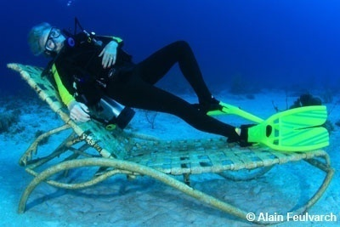
Dive Against Debris®에 관한
마지막 몇몇 생각들
정기적인 Dive Against Debris® 조사를 시작하고 그 다음에는:
깨끗한 사이트를 보고
언제라도 어느 다이빙이라도
육지 클린업은?
  오직 다이버들이 수중에서 발견한 쓰레기 데이타만을 보고
피드백을 제공:
www.projectaware.org/contact
S4: 당신 차례!
Notes:
이제 여러분은 대양 쓰레기 문제를 공격하기 위해 전 세계의 AWARE 다이버들에 동참할 준비가 되었습니다 – 우리는 함께 이 엉망진창을 고쳐나갈 수 있습니다!
깨끗한 사이트 보고하기
쓰레기가 없는 다이브 사이트를 발견한 것은 새로운 문제가 발생했을 때 이를 식별할 수 있도록 도와주기 때문에 중요한 발견이 됩니다. 사이트에 쓰레기가 없는 경우 이 사이트에서는 해양 쓰레기를 발견하지 못함 박스에 체크하여 보내주십시오.
Dive Against Debris® - 언제라도, 어떤 다이브에서라도
당신의 데이타는 같은 조사 사이트에서 정기적으로 수집되었을 때 가장 유용하게 사용됩니다; 그러나 Dive Against Debris®를 통해 어떤 다이브에서 언제라도 쓰레기 정보를 보고할 수 있습니다.
친구들과 함께한 육지 클린업은요?
수중 조사와 비치 또는 해안가 클린업을 함께 실시하는 것은 아주 훌륭합니다. Dive Against Debris®를 통해서는 수중에서 다이버들이 수거한 데이타만을 보고하는 것을 잊지 마십시오. 친구들이 육지의 클린업을 실시한 경우에는:
수중에서 수거한 쓰레기와 육지에서 수거한 쓰레기를 분리하십시오.
Dive Against Debris®를 통해서는 오직 수중에서 수거한 쓰레기들만을 분리하고 기록하고 보고합니다.
피드백 제공하기
당신의 Dive Against Debris® 경험을 우리와 나누어 주십시오.
코멘트와 제안이 있으시면 DiveAgainstDebris@projectaware.org로 보내주십시오.

Slide 50
프로젝트 AWARE 움직임에
동참하십시오!
프로젝트 AWARE 다이버들은 우리의 대양 행성을 보호합니다
– 한번에 한 다이브씩
큰 두가지 문제에 맞서 싸웁니다:
위기에 처한 상어와 가오리들
  AWARE 상어 보존 다이버가 되십시오.
해양 쓰레기와 우리의 친구들 – 상어들 - 을 보호해 주세요
  Dive Against Debris®
AWARE 다이버가 되십시오
  다이버들이 대양 행성을 보호하는 10가지 팁들
S4: 당신 차례!
Notes:
프로젝트 AWARE 재단은 우리의 대양 행성을 보호하는 스쿠버 다이버들의 전 세계적인 움직임입니다 - 한번에 한 다이브씩. 우리의 대양 행성을 보호하는 데 당신이 참여할 수 있는 가장 최근의 액션과 서명운동, 그리고 액티비티들을 찾아보시려면 www.projectaware.org 를 방문해 주십시오.
Battle the Big Two
큰 두 가지 싸움
프로젝트 AWARE는 스쿠버 다이버들이 장기간을 통해 변화를 일으킬 수 있는 독특한 위치를 차지하는 두 가지 주된 대양 보호 이슈들을 하고 있습니다:
1. 위기에 처한 상어와 위험에 처한 만타 가오리들
많은 상어와 가어리 인구는 주로 어류 남획에 의해 거의 붕괴 직전에 있습니다. 지속적으로 진행되는 프로젝트 AWARE의 캠페인에 참여하여 세계에서 크게 위험에 처한 상어와 가오리 종들을 보호하는 데 도움을 주십시오. 이 이슈에 대해 더 많이 배우고 당신 지역의 상어에 대해 더 알고 AWARE 상어 보호 다이버가 됨으로 이들을 보호하는 데 액션을 취하십시오. 당신의 PADI 다이브 센터 또는 리조트에 연락하여 더 자세한 사항을 문의하십시오.
2. 해양 쓰레기
오직 다이버들만이 수중의 해양 쓰레기를 제거할 수 있는 스킬을 가지고 있습니다. 수중 클린업은 도움이 되지만 장기간에 걸친 변화를 만들어 내기 위해서는 쓰레기가 바닷속으로 흘러들어가는 것을 막아야 합니다. 다이버들은 Dive Against Debris®를 통해 해양 쓰레기에 관한 데이타를 보고함으로 이를 도울 수 있습니다. 당신은 해양 쓰레기 문제에 빛을 비추고 쓰레기가 해양 생물체들과 해양 환경에 미치는 엄청난 영향을 줄이는 데 도움을 줄 수 있습니다.

Slide 51
우리는 다음에 대해 논의했습니다
섹션 4: 이제 여러분 차례입니다!
해양 쓰레기 문제에 맞선 전세계의 AWARE 다이버들에 동참
Dive Against Debris®에 관한 마지막 생각들
프로젝트 AWARE 움직임에 동참하기
질문 있으십니까?
S4:당신 차례!

Slide 52
감사합니다
질문 있으십니까?

